Slide 1
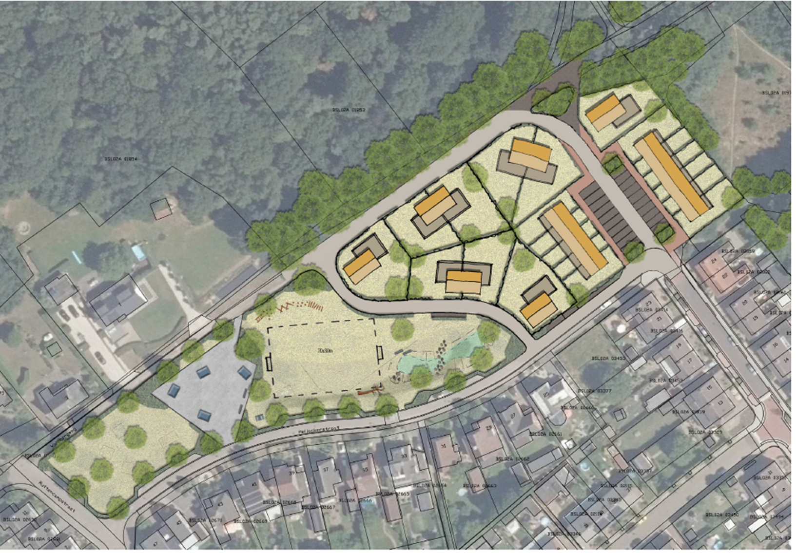
Woningbouw Heijackerstraat
Keuzes in de verdere ontwikkeling
29 november 2022

Slide 2
Opgehaalde concrete behoefte
In totaal hebben 34 personen hun interesse kenbaar gemaakt
in enkele gevallen is nog niet 100% duidelijk om welk woningtype het gaat.
Bovenstaande tabel geeft een vertaling van de behoefte
Om invulling te geven aan de behoefte is gekozen voor een flexibele kavelindeling waarop diverse woningtypen passen bv
kavels voor vrijstaand en/of 2^1 kap
Kavels voor starters en/of levensloopbestendig

Slide 3
Kavelverdeling
vrije sector kavels alleen geschikt voor vrijstaande woning (opp. 430-500 m²)
duo-kavels geschikt voor 2^1-kap of vrijstaande woning. (opp. 680-800 m²)
Blok geschikt voor rijwoningen en/of levensloopbestendige invulling
opp. individuele kavels ca. 130-220 m²,
kavelblok ca. 950 m² (afm. ca. 42 x 23 m)
- Blok geschikt voor 5 rijwoningen (starters)
opp. individuele kavels ca. 120-180 m²
kavelblok ca. 720 m² (afm. ca. 33 x 22 m)
1
1
2
2

Slide 4
Kaveluitgifte Vrije sector kavels en 2^1-kap
Kavels worden uitgegeven door de gemeente
Voorgestelde grondprijs € 210,- per m2 excl. BTW kosten koper
Kavels zijn alleen beschikbaar voor zelfbewoning
Kavels mogen in basis niet worden doorverkocht (antispeculatiebeding)
Bouweisen uit het bestemmingsplan en beeldkwaliteitsplan gelden (bv max goot hoogte: 6,5 m)
Middels loting door notaris wordt de volgorde van keuze bepaald (1 inschrijving per gezin)
Datums en procedure worden nog nader bekend gemaakt
Inschrijving als “duo” voor 2^1-kavels
Inschrijving als “individu” voor 2^1 kavels en vrije sector kavels

Slide 5
Kaveluitgifte blok starterswoningen en LLB-woningen
Optie 1
Geïnteresseerden verenigen zich in een CPO-groep
Kavels worden uitgegeven aan de leden van de CPO-groep
CPO-groep gaat zelf op zoek naar architect, constructeur en aannemer en geeft opdracht voor de uitwerking en realisatie

Slide 6
Kaveluitgifte blok starterswoningen en LLB-woningen
Optie 2
Gemeente zal de vraag uitzetten in de markt en zal uiteindelijk de opdracht gunnen o.b.v. vooraf gestelde gunningsvoorwaarden
De ontwikkelaar zal projectmatig gebouwde woningen sleutel klaar in de verkoop zetten
Gemeente kan geen eisen stellen aan wie de woningen verkocht mogen worden.

Slide 7
Planning bestemmingswijziging / realisatie
Jan 2023 Wijzigingsplan ligt ter inzage tot en met 12 jan 2023 (verlengd i.v.m. publicatiefout)
…. Resterende vervolgonderzoeken zijn opgestart (stikstof, archeologie ed).
Febr 2023 Vaststelling wijzigingsplan door het college
30 mrt 2023 Onherroepelijke bestemming (afhankelijk van beroep)
Q4 2023 Start bouwrijp maken
Eind 2023 Uitgifte kavels
Medio 2023 Inrichting speelterrein bepalen i.o.m. belanghebbenden

Slide 8
Planning kaveluitgifte en vorming CPO-initiatief
Tot 24 feb 2023 Aanmelden voor interesse CPO-ontwikkeling
Feb / april 2023 Vormgeven CPO-vereniging door leden
April / mei 2023 Duidelijkheid over de wijze van uitgifte en behoefte van eventuele CPO-initiatief
mei 2023 Besluit college over gunning aan CPO-initiatief
Mei / juni 2023 Bepalen inrichting speelterrein
Juli / aug 2023 Toewijzing/loting (overige) kavels
Q3 2023 Start bouwrijp maken plangebied
Q4 2023 Uitgifte kavels
…. Woonrijp maken en inrichten speelterrein
Bovenstaande planning is afhankelijk van datum van een onherroepelijk bestemmingsplan

Slide 9
Collectief Particulier Opdrachtgeverschap
Geïnteresseerden / belangstellenden mogelijkheid zich te melden.
stephan@wijontwikkelensamen.nl
Aanmelden tot uiterlijk 24 februari 2023
Vaststellen cpo-initiatiefgroep.
Verzoek aan gemeente voor gunning van kavels aan CPO-groep.
Meer info door “Wij ontwikkelen Samen”

